Slide 1
El motor reactivo
Calcular una vez, usar muchas
Visualización interactiva de datos con R y Shiny · Udelar

Slide 2
Objetivos de la clase
C5
1
Escribir el filtro una sola vez con reactive().
2
Evitar errores cuando faltan datos con req().
3
Decidir cuándo se recalcula, con un botón y eventReactive().
4
Comparar resultados inmediatos y bajo demanda.

Slide 3
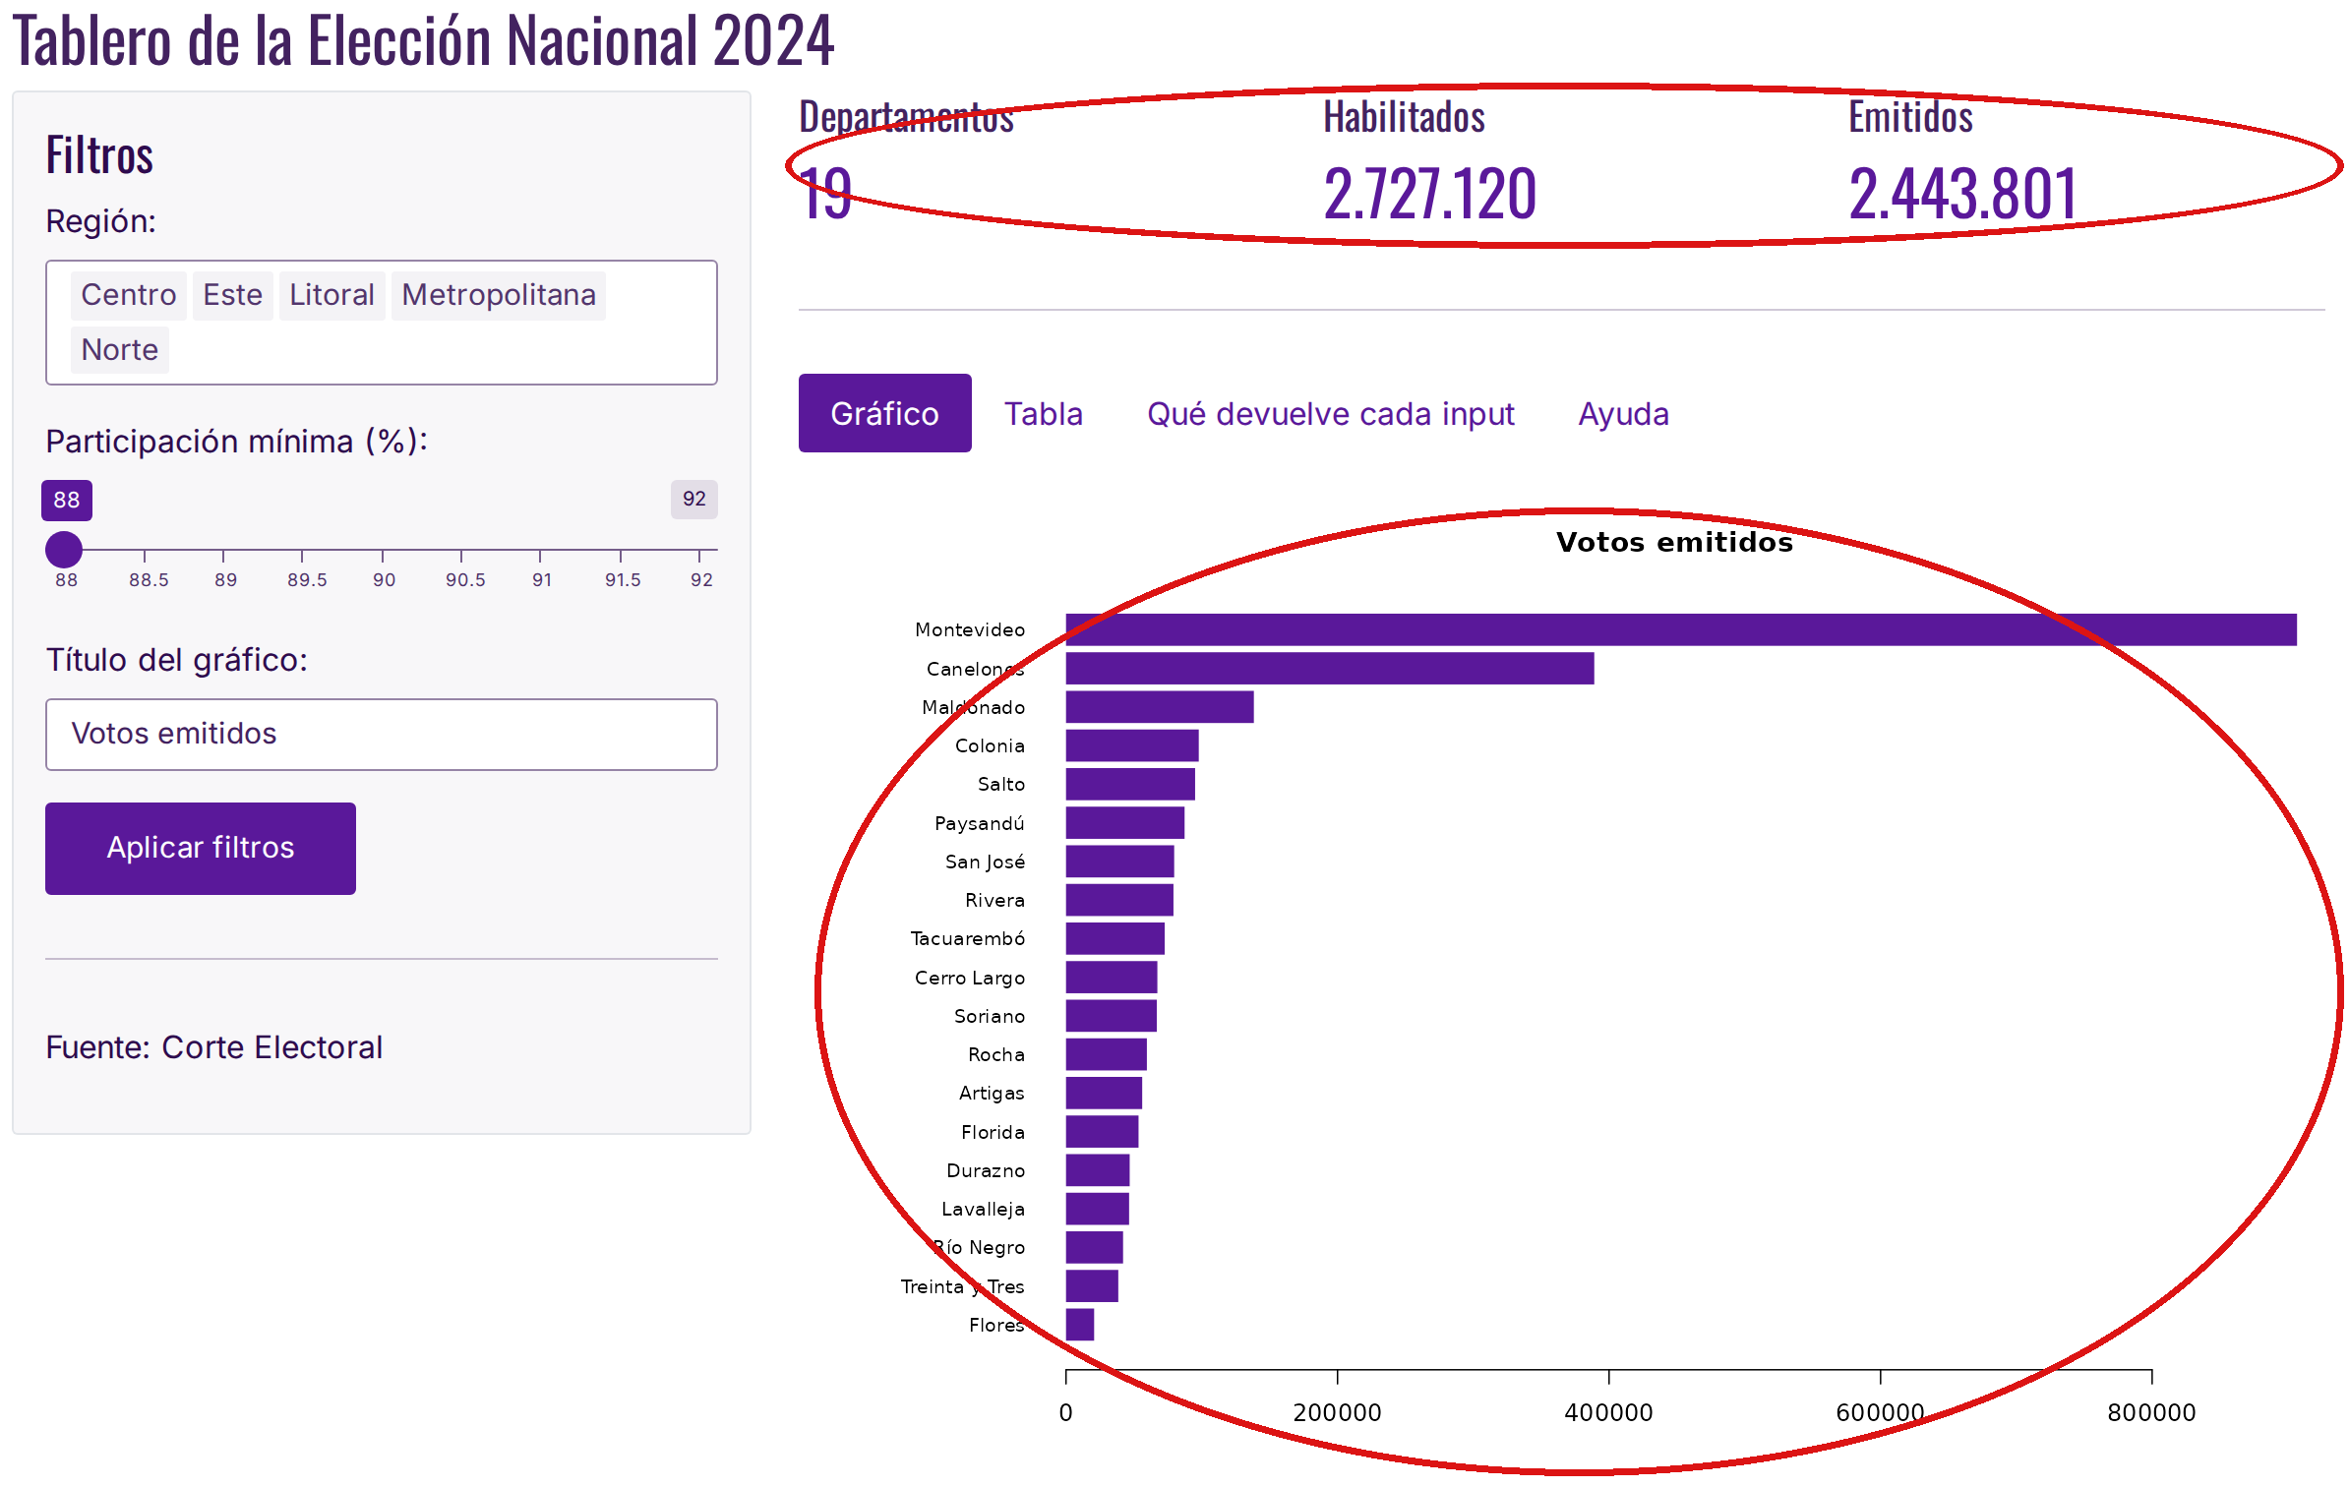

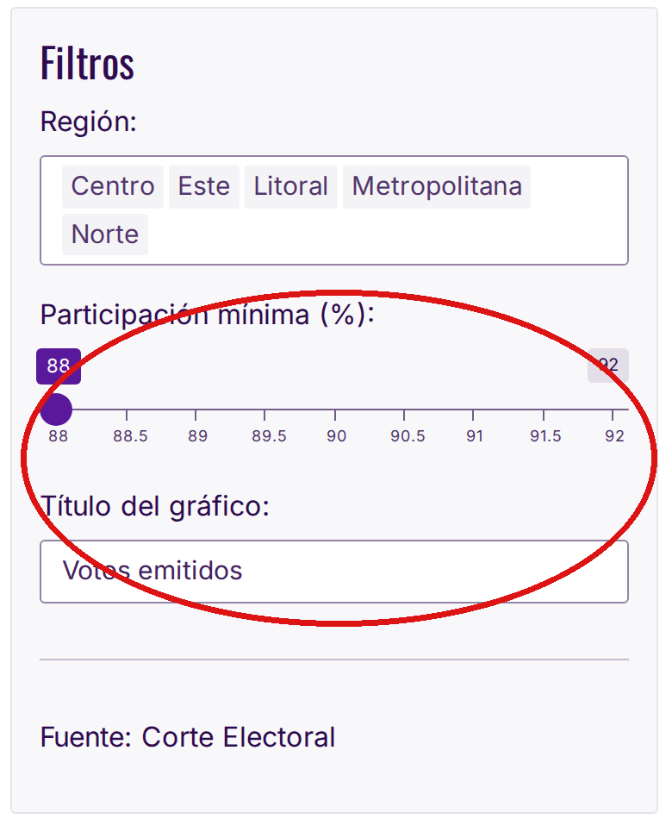
La app de hoy (1)
OBJETIVO 1
El filtro, una sola vez
En la Clase 4 el filtro se repetía en cada output. Ahora vive en datos_filtrados <- reactive({ ... }).
Cada output lo usa con datos_filtrados(), con paréntesis. Se recalcula solo cuando cambia la región o la participación.

Slide 4
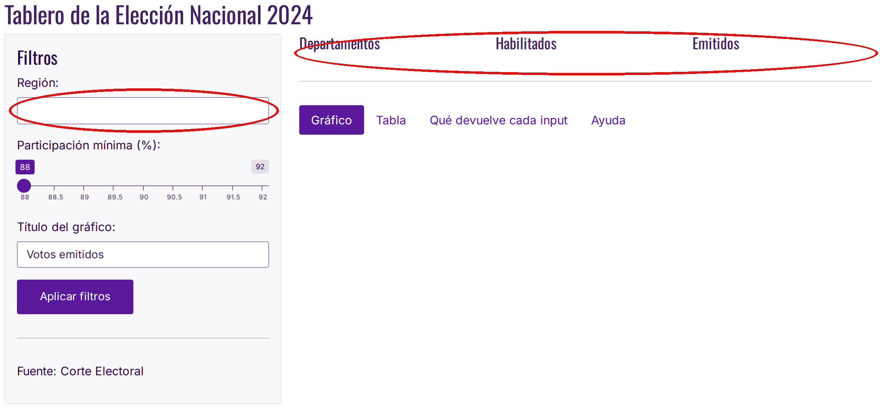

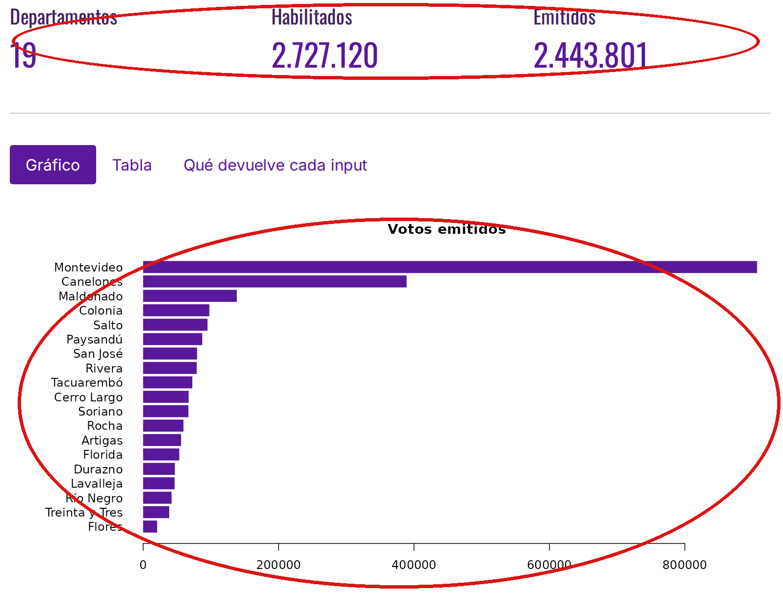
La app de hoy (2)
OBJETIVO 2
Sin errores cuando faltan datos
req(input$region) frena el cálculo si no hay regiones elegidas. req(nrow(d) > 0) hace lo mismo si no queda ningún departamento.
La app queda en blanco en lugar de mostrar un error en rojo.

Slide 5
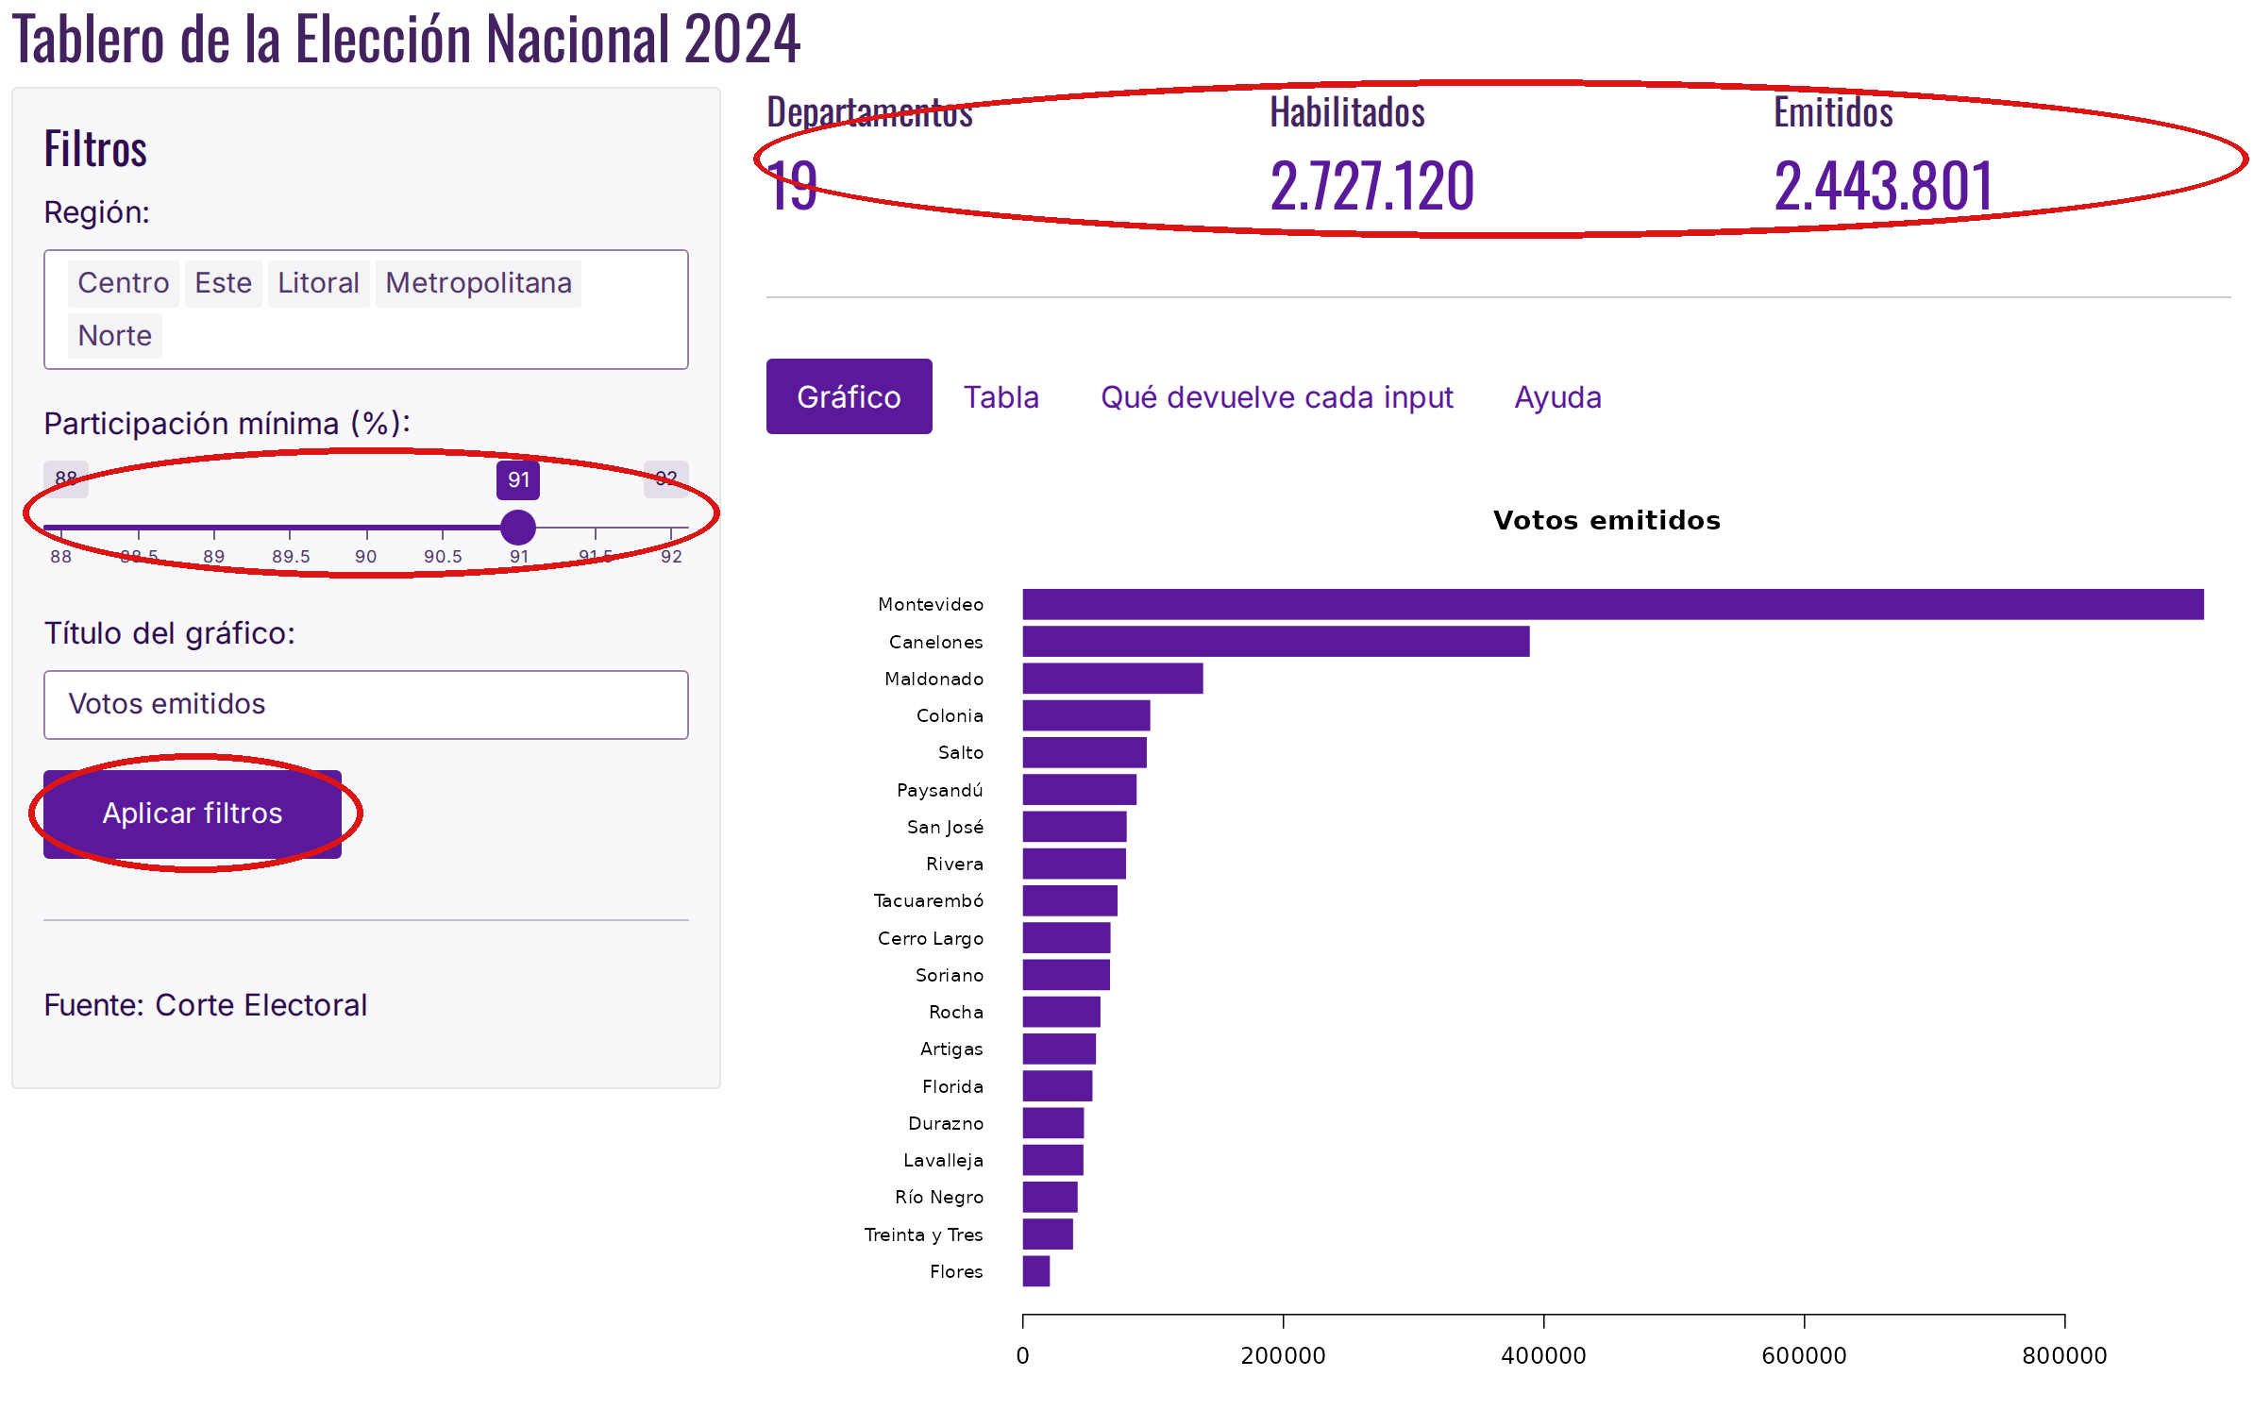

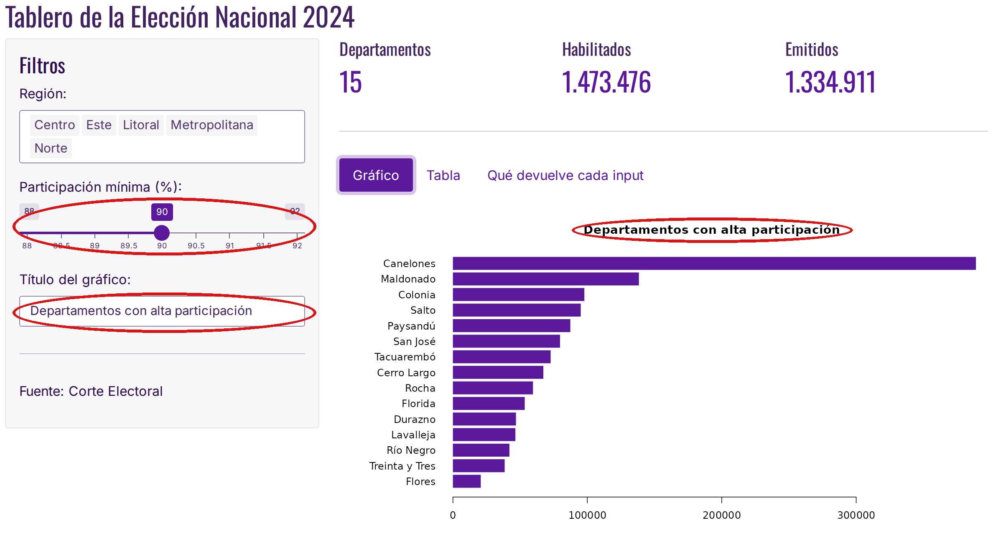
La app de hoy (3)
OBJETIVO 3
Recalcular solo con el botón
eventReactive(input$aplicar, { ... }) recalcula solo cuando se aprieta el botón.
El deslizador está en 91 pero los números siguen en 19 hasta apretar Aplicar filtros.

Slide 6
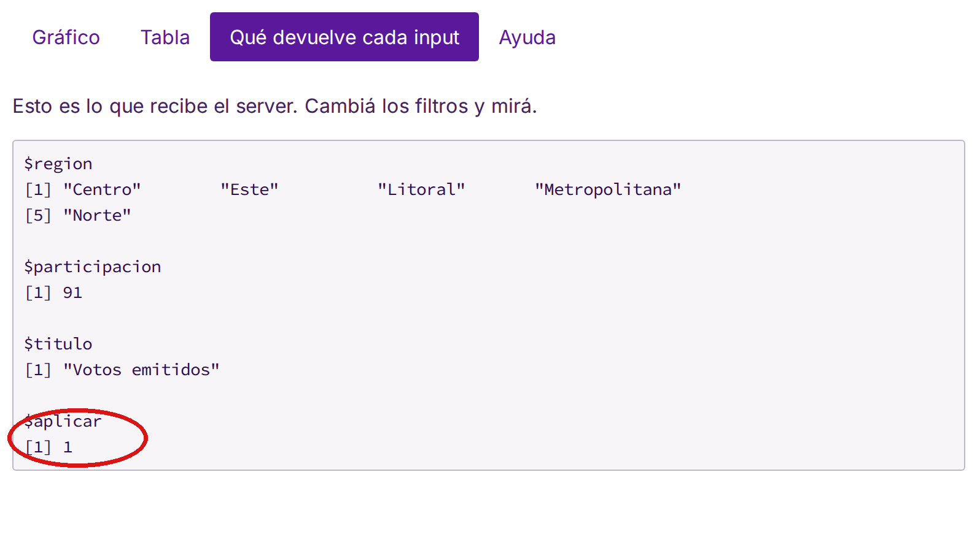

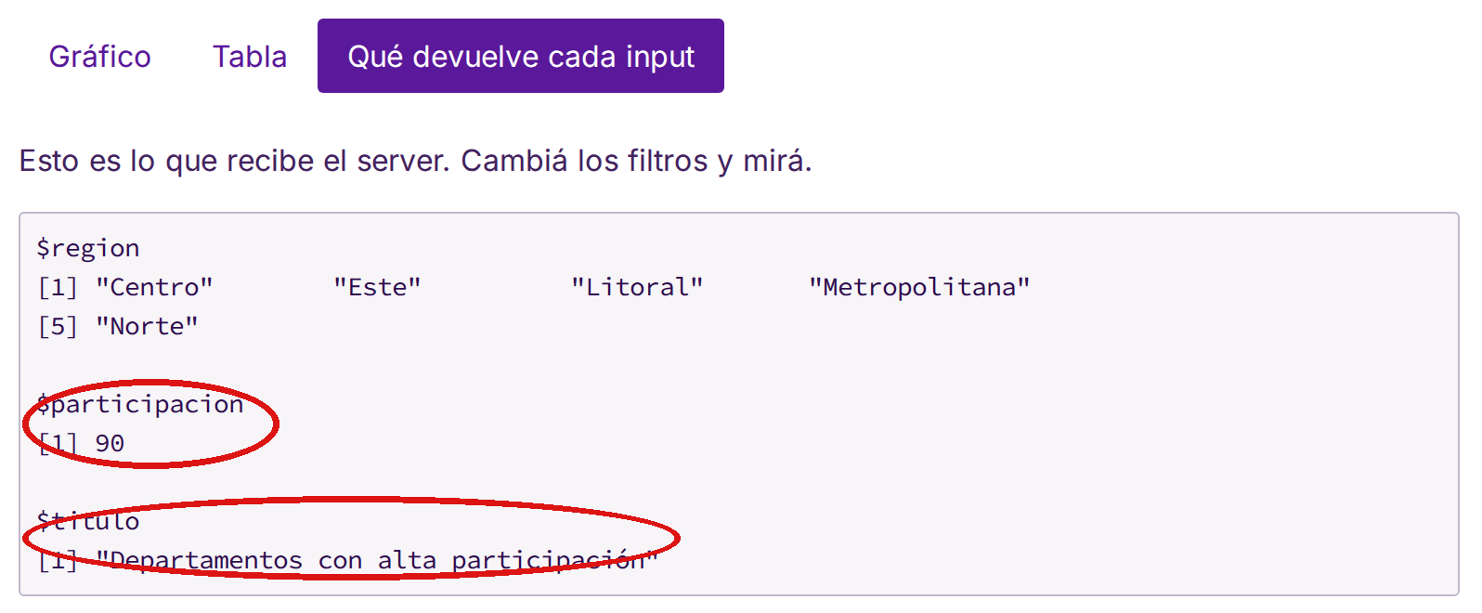
La app de hoy (4)
OBJETIVO 4
Inmediato o bajo demanda
Con USAR_BOTON <- FALSE en la zona de pruebas desaparece el botón y todo se actualiza al instante, como en la Clase 4.
En esta pestaña, input$aplicar cuenta los clics.

Slide 7
Componentes a observar en la replicación
reactive()
Un valor que se recalcula cuando cambian sus inputs.
datos_filtrados()
req()
Se llama con paréntesis, como una función.
Frena sin error si falta un dato.
actionButton()
eventReactive()
Un botón. Devuelve cuántas veces se apretó.
Recalcula solo ante un evento, como un clic.
ignoreNULL = FALSE
if (USAR_BOTON)
Calcula una vez al abrir, sin esperar el clic.
La zona de pruebas elige qué versión se usa.

Slide 8
Código clave
Clase 5
# El filtro, una sola vez
datos_filtrados <- reactive({
req(input$region)
d <- elecciones[elecciones$region %in% input$region &
elecciones$participacion_pct >= input$participacion, ]
req(nrow(d) > 0)
d
})
# La misma idea, pero solo al apretar el botón
datos_con_boton <- eventReactive(input$aplicar, {
datos_filtrados()
}, ignoreNULL = FALSE)
# Cada output lo usa
output$n_deptos <- renderText({ nrow(datos()) })
Visualización interactiva de datos con R y Shiny · Udelar

Slide 9
Próxima clase, gráficos con ggplot2.
Ejercicio propuesto
Hacé que el título del gráfico también espere al botón, usando otro eventReactive().

